Slide 1
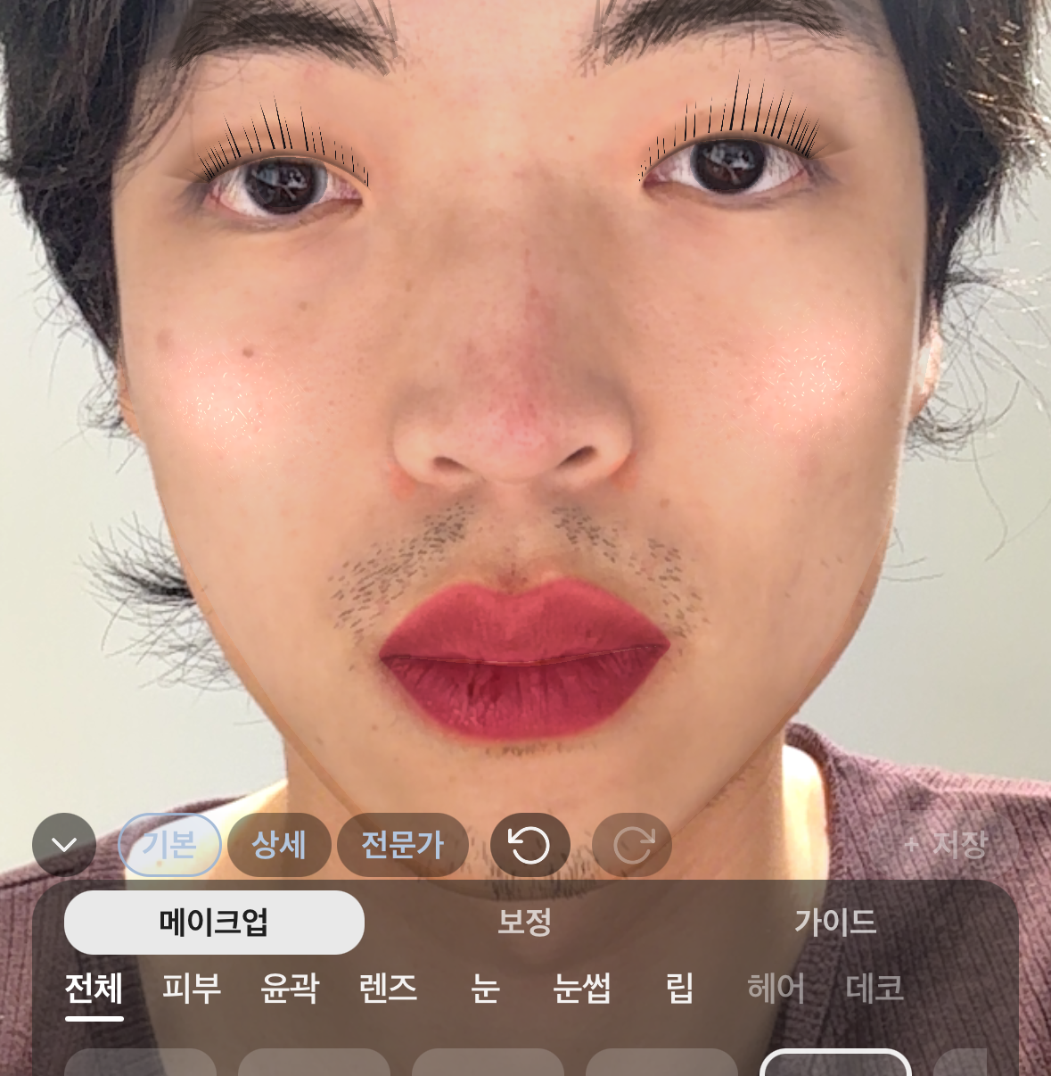
TECHNICAL CHALLENGE
자연스러움을 위한
AR 메이크업 렌더링
기존 방식
요소별로 따로 처리
화면은 최신 프레임 · 좌표는 이전 프레임
기준점만 연결한 대략적 입술 형태
단색 블렌딩으로 원본 명암 손실
실시간 영상에서 밀림·번짐·평면감을 줄이기 위해
세 가지 오차를 한 프레임에서 함께 보정했습니다.
↓
자연스러움을 깨는 오차
개선 방식
세 보정을 한 프레임에서 동시 적용
01
같은 시각
화면 T1 = 좌표 T1
01
밀림
시각 오차
동시 보정
02
실제 경계
끝선 재탐색 · 내부 제외
02
번짐
경계 오차
03
평면감
명암 손실
03
원본 명암
밝기·주름·광택 복원
↔
프레임·좌표 동기화
촬영 시각을 맞추고 중간 위치를 보간해 움직임의 밀림을 줄였습니다.
✓
경계·명암 복원
실제 끝선과 원본 밝기 구조를 되살려 번짐과 평면감을 줄였습니다.
1 / 2
Notes:
기존에는 화면, 좌표, 색을 각각 처리해 서로 다른 오차가 남았습니다.
개선 방식은 같은 프레임 안에서 시각, 경계, 명암을 함께 보정하는 구조입니다.
[Sources]
- /Users/yeoduchi/302-group5-final-project/docs/unity-ar/glam2-refs/ours-glam-fullface.png
- /var/folders/bl/w00rm3lj0wsfm0l8t26rkd980000gn/T/TemporaryItems/NSIRD_screencaptureui_OCcwsK/스크린샷 2026-07-25 오전 12.39.47.png
- /var/folders/bl/w00rm3lj0wsfm0l8t26rkd980000gn/T/TemporaryItems/NSIRD_screencaptureui_EaJ1RM/스크린샷 2026-07-25 오전 1.33.45.png
[/Sources]

Slide 2
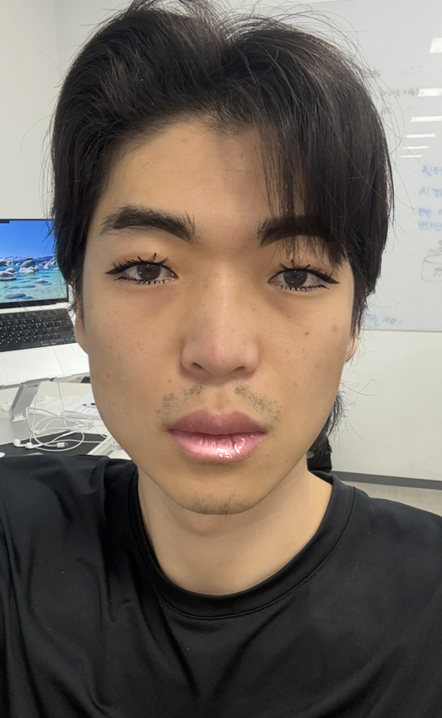
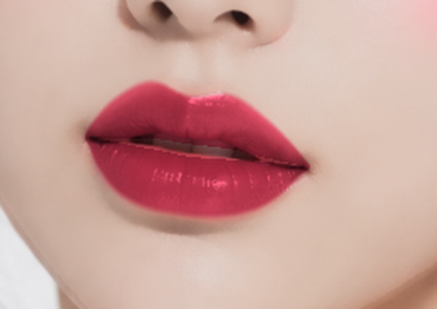
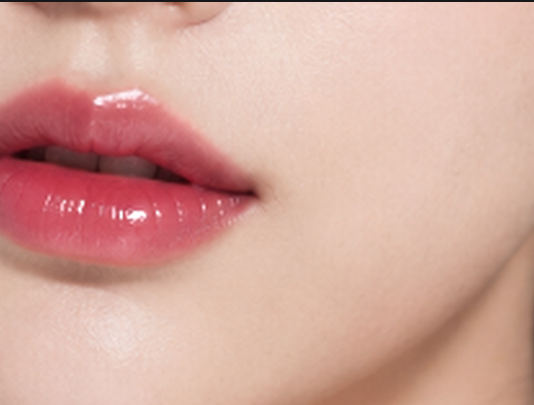
RESULT · NATURALNESS
세 가지 보정이
합쳐진 최종 결과
최종 결과
화장이 얼굴에 붙어 보이는 상태
01
늦지 않음
움직임을 즉시 따라감
위치·경계·명암이 함께 맞을 때
화장이 얼굴 위에 자연스럽게 붙어 보였습니다.
자연스러움
02
번지지 않음
피부·입 안 경계 보호
색만 덮은 결과
명암을 살린 결과
03
입체감 유지
밝기·주름·광택 보존
→
최종 AR 적용 화면
✓
같은 시각·실제 경계
밀림과 번짐을 동시에 줄였습니다.
✦
원본 명암 보존
밝기·주름·광택을 선택한 립 컬러에 반영했습니다.
2 / 2
Notes:
입술 전후 비교에서는 색을 덮는 대신 원본 명암과 광택이 살아난 차이를 보여줍니다.
최종 결과는 지연, 번짐, 평면감을 함께 줄였다는 점으로 정리할 수 있습니다.
[Sources]
- /Users/yeoduchi/302-group5-final-project/docs/unity-ar/glam2-refs/captures/0721-baseline-lips.png
- /private/tmp/codex-ar-rendering-slides-reference-style/lip-result-crop.png
- /private/tmp/codex-ar-rendering-slides-reference-style/final-face-crop.png
- /var/folders/bl/w00rm3lj0wsfm0l8t26rkd980000gn/T/TemporaryItems/NSIRD_screencaptureui_EaJ1RM/스크린샷 2026-07-25 오전 1.33.45.png
[/Sources]

